Slide 1
Tópicos de Big Data em Python
Tarcísio Alves Machado
Leonardo Carvalho Rezende
Julio Cesar Sacilloti Silva
Floriano Borges da Silva Neto

Slide 2
Descrição do problema
O principal problema enfrentado pela empresa é a falta de estratégias comerciais e financeiras mais assertivas.
Os principais riscos de não agir seriam um balanço financeiro mais negativo e um mau posicionamento no mercado.

Slide 3

ESCOPO ACORDADO COM O CLIENTE

Slide 4
Tecnologias utilizadas
As principais tecnologias utilizadas no projeto foram:
Python
Pandas
Matplotlib
Exel

Slide 5
Motivos para usar as tecnologias escolhidas
Python: A escolha da linguagem Python foi devido a sua grande compatibilidade com bibliotecas de análise de dados como Pandas, Numpy e Seaborn
Pandas:
A biblioteca pandas foi utilizada pos possui uma maior compatibilidade com base de dados presente em planilhas como a do Exel

Slide 6
Motivos para usar as tecnologias escolhidas
Matplotlib: A biblioteca foi escolhida por possuir uma grande variedade de gráficos além de ser compatível com a biblioteca Pandas
Exel:
O Excel foi escolhido por sua facilidade para organizar, visualizar e manipular dados iniciais, permitindo um preparo rápido para análises mais complexas em Python.

Slide 7
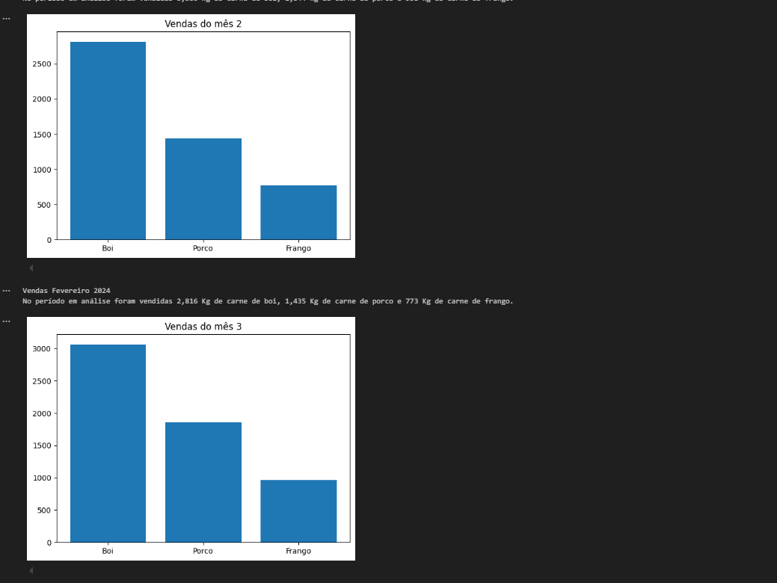
Solução
Adicione aqui imagens do sistema ou solução tecnológica;

Slide 8
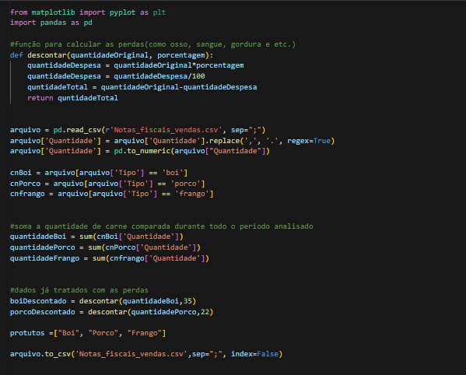
Solução

Slide 9
REsultado
Adicione aqui os resultados obtidos com a tecnologia e solução. Por exemplo, redução na fila de clientes, aumento de fluxo de caixa, aumento da produtividade, redução de lead time, melhora no conforto dos clientes, etc.
Adicione pelo menos um indicador chave de desempenho (KPI) que correlacione os dados com o produto e sirva para justificar a aplicação (Return Over Investiment – Retorno sobre o investimento). Por exemplo, turn over, increase sales, lead time, first run rate, on time in full, costumer delivery productivity, rating, nps, etc.

Slide 10
Lições aprendidas
Adicione aqui as lições aprendidas com o projeto, baseado no relato de experiência coletivo.
Demonstre as diferenças encontradas entre o escopo definido no começo do projeto e o escopo de trabalho real (o que foi acordado e o que foi feito). Houve divergências?
Qual foi a avaliação do cliente?
Em um próximo projeto, oque seria feito diferente e qual o motivo?

